Slide 1
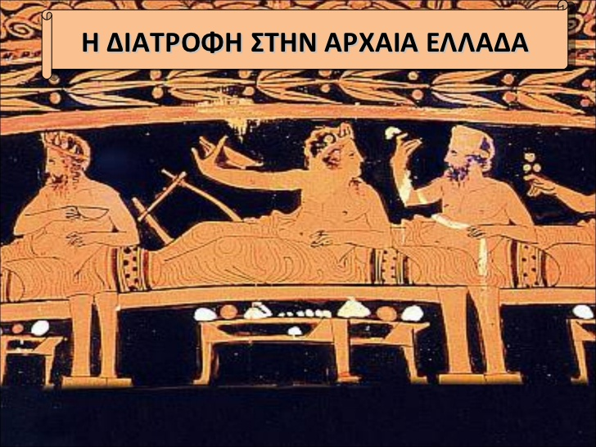
ΙΕΚ ΛΑΓΚΑΔΑ ΤΜΗΜΑ : ΣΤΕΛΕΧΟΣ ΔΙΑΤΡΟΦΟΛΟΓΙΑΣ – ΔΙΑΙΤΟΛΟΓΙΑΣ ΕΞΑΜΗΝΟ : Α΄ ΜΑΘΗΜΑ : ΕΦΑΡΜΟΓΗ ΣΤΗΝ ΕΙΔΙΚΟΤΗΤΑ ΘΕΜΑ : ΔΙΑΤΡΟΦΗ ΣΤΗΝ ΑΡΧΑΙΑ ΕΛΛΑΔΑ ΟΝΟΜΑ ΣΠΟΥΔΑΣΤΩΝ: ΚΑΡΑΓΙΑΝΝΗ ΖΩΗ – ΗΠΕΙΡΩΤΗ ΒΑΣΙΛΙΚΗ ΕΠΙΒΛΕΠΩΝ ΚΑΘΗΓΗΤΕΣ: ΕΥΓΕΝΕΙΑΔΗΣ ΓΙΩΡΓΟΣ – ΔΑΓΚΟΓΛΟΥ ΦΑΙΔΡΑ

Slide 2
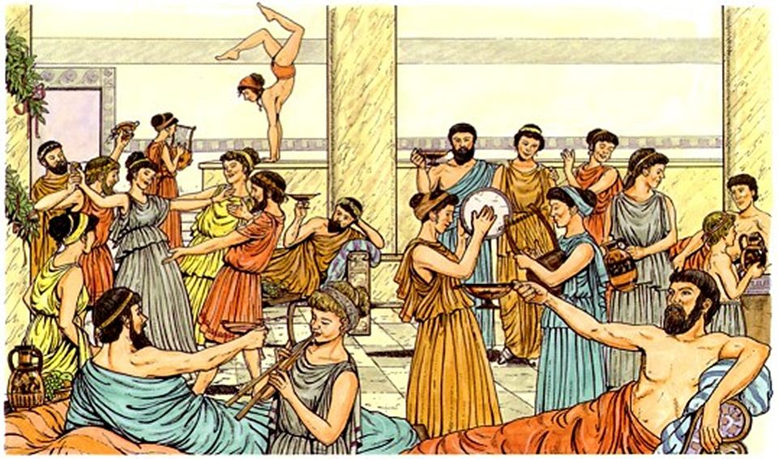
Γεύματα
ΙΔΙΩΤΙΚΑ
Οι αρχαίοι Έλληνες ξεκινούσαν την ημέρα τους με το ἀκράτισμα (ἀκρατισμός) δηλαδή το πρωινό. Αποτελούνταν από κριθαρένιο ψωμί βουτηγμένο σε κρασί (ἄκρατος), συνοδευόμενο από σύκα ή ελιές.
Προς το μεσημέρι ή προς το απόγευμα έπαιρναν το (ἄριστον )ένα πολύ λιτό και γρήγορο γεύμα .Επίσης πριν το δείπνον έτρωγαν ένα πολύ ελαφρύ γεύμα το (ἑσπέρισμα) αργά το απόγευμα.
Τέλος έπαιρναν το ἀριστόν δειπνον που ήταν ένα πλούσιο γεύμα που μπορούσε να σερβιριστεί αργά το απόγευμα στη θέση του δείπνου. Στο τέλος πρόσφεραν επιδόρπια όπως, φρούτα φρέσκα ή ξηρά, κυρίως σύκα, καρύδια, σταφύλια ή γλυκά με μέλι.

Slide 3
Συμπόσια – Συσσίτια
Επίσης υπήρχε και το δειπνούμενο γεύμα με φίλους ή γνωστούς που ονομάζονταν "συμπόσιο" ή "εστίαση" που σήμερα λέγεται συνεστίαση. Υπήρχαν και δείπνα όπου οι συμμετέχοντες συνεισέφεραν ή οικονομικά, ή με τρόφιμα, τα οποία και λέγονταν "συμβολές". Ο Όμηρος τα αποκαλεί εράνους. Το Συμπόσιο περιελάμβανε δύο στάδια: το πρώτο ήταν αφιερωμένο στο φαγητό, που σε γενικές γραμμές ήταν λιτό, ενώ το δεύτερο στην κατανάλωση ποτού και ξεκινούσε με σπονδή, τις περισσότερες φορές προς τιμή του Διονύσου.
Τα συσσίτια αποτελούσαν κοινά γεύματα στα οποία συμμετείχαν υποχρεωτικά άνδρες κάθε ηλικίας στα πλαίσια κοινωνικού ή θρησκευτικού εθιμοτυπικού. Οι χαρακτηριστικότερες περιπτώσεις εντοπίζονται στην Κρήτη και τη Σπάρτη, αν και ορισμένες πηγές κάνουν αναφορά σε ανάλογες πρακτικές και σε άλλα μέρη. Άλλες γνωστές ονομασίες της πρακτικής αυτής είναι φειδίτια και ὰνδρεῖα. Συγκεκριμένα στην Αρχαία Σπάρτη, η συμμετοχή στα συσσίτια ήταν υποχρεωτική.

Slide 4
Ενδεικτικά, αναφέρουμε τη Δίαιτα του Παλαιστή
Πρωινό: παξιμάδια κριθαρένια, γάλα, ελιές, μέλι, καρύδια και σύκα.
Γεύμα: Κρέας από κατσίκι, κοτόπουλο ή λαγό ψητό, πουρές από μπιζέλια, σαλάτα χόρτα, τυρί κατσικίσιο ψημένο στη σχάρα, ψωμί κριθαρένιο, 1μήλο ή φρούτο εποχής.
Ενδιάμεσα: 2-3 Σύκα ή δαμάσκηνα, γάλα κατσικίσιο, 1φέτα ψωμί μαύρο, μέλι 3-4 κουταλιές, 5 αμύγδαλα.
Δείπνο: Ψάρι, πλιγούρι με γάλα και τυρί, σαλάτα με λάχανο, σέλινο, δυόσμο, κρεμμύδι, ραπανάκι, ρόδι & 2 κουταλιές ελαιόλαδο, ξύδι, λίγο κόκκινο κρασί & μέλι, 2-3 φέτες ψωμί κριθαρένιο, 3 σύκα, κρασί κόκκινο νερωμένο.
Προ του ύπνου: Γιαούρτι ή γάλα 1ποτήρι, 3-4 κουταλιές μέλι, 5 αμύγδαλα ψημένα

Slide 5
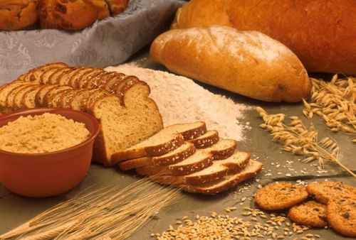
Δημητριακά και ψωμί
Τα δημητριακά αποτελούσαν τη βάση της διατροφής των αρχαίων Ελλήνων, κατά τη μινωική, τη μυκηναϊκή και την κλασική περίοδο.
Κύρια προϊόντα ήταν το σκληρό σιτάρι (πύρος), η όλυρα (ζειά ή ζέα) και το κριθάρι (κριθαί).
Το σιτάρι μουσκευόταν προκειμένου να γίνει μαλακό και κατόπιν επεξεργαζόταν με δύο πιθανούς τρόπους: πρώτη περίπτωση ήταν το άλεσμά του προκειμένου να γίνει χυλός, ώστε να αποτελέσει συστατικό του λαπά. Η άλλη περίπτωση ήταν να μετατραπεί σε αλεύρι (ἀλείατα) από το οποίο προέκυπτε το ψωμί (ἄρτος) ή διάφορες πίττες, σκέτες ή γεμιστές με τυρί ή μέλι. Το κριθάρι ήταν απλούστερο στην παραγωγή, μα αρκετά πιο δύσχρηστο στην παραγωγή ψωμιού. Το ψωμί που προκύπτει από το κριθάρι είναι θρεπτικό αλλά και βαρύτερο.

Slide 6
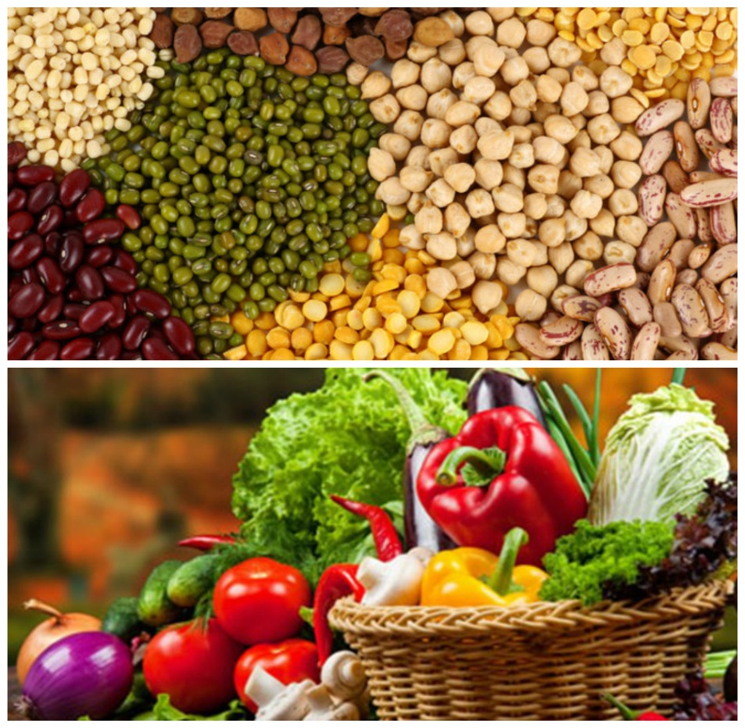
Φρούτα-Λαχανικά-Όσπρια
Τα δημητριακά σερβίρονταν συνήθως με ένα συνοδευτικό γνωστό με τη γενική ονομασία ὄψον. Αρχικά η ονομασία αναφερόταν σε ό,τι μαγειρευόταν στη φωτιά, και, κατ' επέκταση, σε ο,τιδήποτε συνόδευε το ψωμί. Από την κλασική εποχή και μετά, πρόκειται για ψάρι και λαχανικά.
Ειδικά οι λαϊκές τάξεις κατανάλωναν πολύ και όσπρια. Προτιμούσαν τους φασίολους, τις φακές, τα ρεβίθια, τα κουκιά (κύαμοι) και τους θέρμους (λούπινα).
Τα φρούτα, φρέσκα ή ξηρά, τρώγονταν ως επιδόρπιο. Πρόκειται κυρίως για σύκα, σταφίδες, καρύδια και φουντούκια. Τα ξηρά σύκα χρησίμευαν επίσης ως ορεκτικό, πίνοντας παράλληλα κρασί. Στην περίπτωση αυτή, συνοδεύονταν συχνά από ψητά κάστανα, στραγάλια ή ψημένους καρπούς οξιάς.

Slide 7
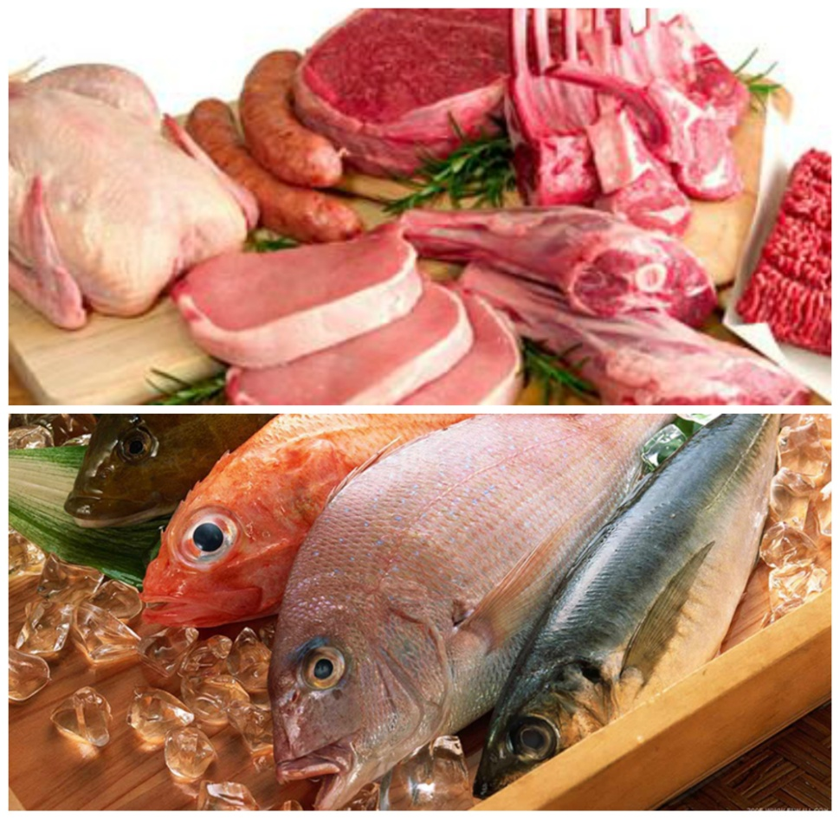
Κρέας – Ψάρι
Η κατανάλωση ψαριών και κρεατικών σχετίζεται με την οικονομική επιφάνεια του σπιτικού αλλά και τη γεωγραφική του θέση: οι αγροτικές οικογένειες μέσω του κυνηγιού και της τοποθέτησης μικροπαγίδων είχαν πρόσβαση σε πτηνά και λαγούς, ενώ μπορούσαν να μεγαλώνουν πουλερικά και χήνες στις αυλές τους. Οι ελαφρώς πλουσιότεροι μπορούσαν να διατηρούν κοπάδια με πρόβατα, κατσίκες και γουρούνια.
Η στάση των Ελλήνων απέναντι στο ψάρι ποικίλλει ανάλογα με την εποχή. Στο έπος της Ιλιάδας δεν γίνεται κατανάλωση ιχθύων παρά μόνο ψητού κρέατος. Το ψάρι θεωρούνταν φαγητό για φτωχούς. Στην Οδύσσεια αναφέρεται πως οι σύντροφοι του Οδυσσέα κατέφυγαν στο ψάρι, γιατί υπέφεραν από την πείνα. Κατά την κλασική εποχή, το ψάρι μετατρέπεται σε προϊόν πολυτελείας.

Slide 8
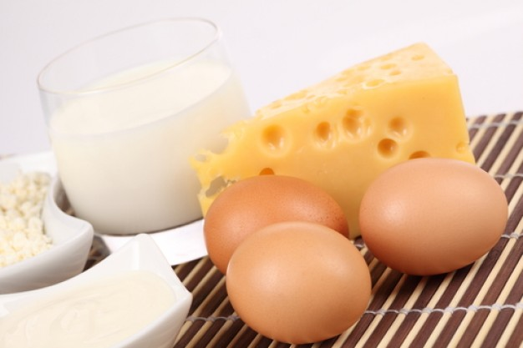
Αυγά και γαλακτοκομικά – Αλλά φαγητά
Οι Έλληνες ανέτρεφαν πάπιες, χήνες, ορτύκια και κότες για να εξασφαλίζουν αυγά. Τα αυγά καταναλώνονταν είτε μελάτα είτε σφικτά ως ορεκτικό ή επιδόρπιο. Επιπλέον τόσο ο κρόκος όσο και το ασπράδι του αυγού αποτελούσαν συστατικά διάφορων συνταγών. Το γάλα ήταν αρκετά διαδεδομένο, ωστόσο σπάνια χρησιμοποιούταν στη μαγειρική. Το βούτυρο ήταν γνωστό, αλλά χρησιμοποιούταν σπάνια. Η πυριατή ήταν ένα είδος παχύρρευστου γάλακτος, το οποίο συχνά συγχέεται με το γιαούρτι. Βασικό συστατικό της ελληνικής διατροφής ήταν το τυρί, είτε από γάλα κατσίκας είτε από γάλα προβάτου. Επίσης αποτελούσε συστατικό διάφορων συνταγών, ανάμεσα στα οποία συναντούμε και το ψάρι.
Άλλα εδέσματα των αρχαίων Ελλήνων ήταν γλυκά όπως η «σησαμίς»(παστέλι), οι «πλακούντες», η «άμμιλος» (τούρτα), η «μελιττούτα» (είδος γαλατόπιττας)καθώς και τα «αρτοκρέατα» (κρεατόπιττες), οι «τηγανίτες» ή τα «τήγανα» (τηγανίτες ή λουκουμάδες).

Slide 9
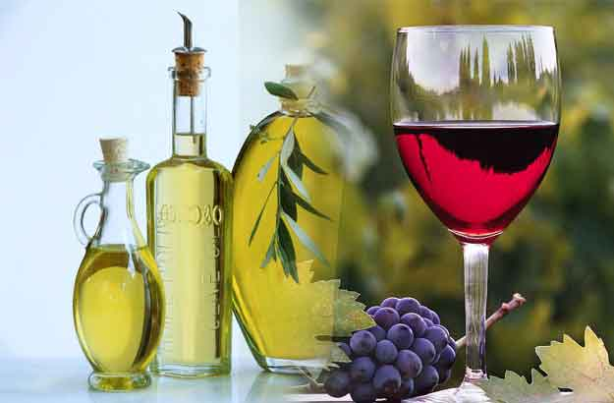
Ελαιόλαδο – Κρασί
Πολλά ευρήματα από ανασκαφές δείχνουν ότι η κατανάλωση του ελαιόλαδου ήταν ευρύτατα διαδεδομένη στην Αρχαία Ελλάδα. Έτσι έχουν κατά καιρούς βρεθεί άφθονοι ελαιοπυρήνες, δείγμα κατανάλωσης ελιάς και λαδιού, καθώς και πολλοί οπό τους λεγόμενους ψευδόστομους αμφορείς οι οποίοι χρησίμευαν κυρίως για την αποθήκευση λαδιού. Φημισμένο λάδι στην αρχαιότητα προερχόταν από τη Σάμο και την Ικαρία, ενώ η Αττική, σε αντίθεση με άλλα προϊόντα, ήταν όχι μόνο αυτάρκης αλλά και εξαγωγέας ελαιόλαδου και ελιών.
Κατά την αρχαιότητα υπήρχαν πολλά είδη κρασιού: λευκό, κόκκινο, ροζέ. Ξακουστοί αμπελώνες υπήρχαν στη Νάξο, τη Θάσο, τη Λέσβο και τη Χίο. Δευτερεύον κρασί παραγόταν από νερό και μούστο, αναμεμειγμένο με κατακάθια, το οποίο και διατηρούσαν οι χωρικοί για προσωπική τους χρήση. Ορισμένες φορές το κρασί γινόταν γλυκύτερο με μέλι, ενώ μπορούσε να χρησιμοποιηθεί και για φαρμακευτικούς σκοπούς αν ανακατευόταν με θυμάρι, κανέλλα και άλλα βότανα.

Slide 10
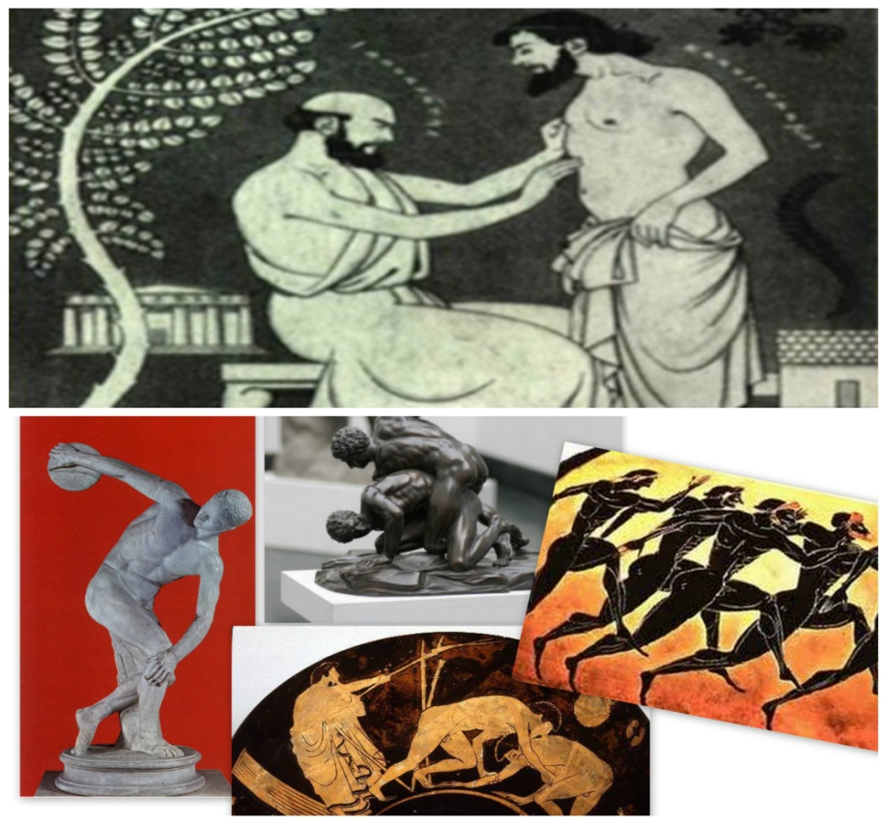
Διατροφή των αρρώστων - Διατροφή των αθλητών
Οι αρχαίοι Έλληνες ιατροί συμφωνούν για την αναγκαιότητα ιδιαίτερης διατροφής για τους αρρώστους, εντούτοις οι απόψεις τους για το ποια τρόφιμα πρέπει να περιλαμβάνει δεν συμφωνούν. Άλλοι τη θεωρούν βαρεία, καθώς εμπεριέχει σπόρους κριθαριού, ενώ άλλοι την συνιστούν με την προϋπόθεση να μην τοποθετούνται οι σπόροι αυτοί κατά την προετοιμασία της. Ορισμένοι ιατροί δεν επιτρέπουν παρά μόνο υγρές τροφές μέχρι και την έβδομη ημέρα, και μετά επιτρέπουν την πτισάνη. Τέλος μια μερίδα εξ αυτών υποστηρίζει πως δεν θα πρέπει να καταναλώνονται στερεές τροφές καθ' όλη τη διάρκεια της ασθένειας.
Οι προπονητές συνιστούν μια προκαθορισμένη διατροφή: για να κατακτήσει κάποιος έναν ολυμπιακό τίτλο «πρέπει να ακολουθεί ιδιαίτερη διατροφή, να μην τρώει επιδόρπια , να μην πίνει παγωμένο νερό και να μην καταναλώνει ποτήρια κρασιού όποτε του κάνει «κέφι».

Slide 11
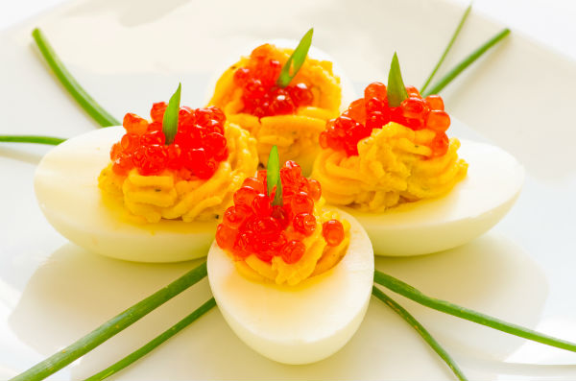
Κρύα μους με αυγά ψαριών
Υλικά :
200 γραμ. ταραμά άσπρο
30 γραμ. αυγά πέστροφας
1 μικρό κρεμμύδι
3 λεμόνια
450 γραμ. ανθότυρο
Πιπέρι καυτερό
Μαϊντανός
Εκτέλεση :
Καθαρίζουμε το κρεμμύδι και το περνάμε από το μπλέντερ, μετά προσθέτουμε τον ταραμά, το χυμό ενός λεμονιού, το ανθότυρο και το πιπέρι. Βάζουμε το μείγμα σε μια φόρμα ψαριού, που την τοποθετούμε στην κατά κατάψυξη για 1-2 ώρες. Όταν γυρίσουμε τη φόρμα, γαρνίρουμε τη μους με τα αυγά της πέστροφας, το μαϊντανό και φέτες 2 λεμονιών

Slide 12
ΤΕΛΟΣ...
Στο αρχαιοελληνικό τραπέζι δεν υπήρχαν πολλά γνωστά μας τρόφιμα, χωρίς όμως αυτό να υστερεί σε σχέση με το σημερινό, το αντίθετο μάλιστα! Οι πρόγονοί μας έτρωγαν καλά! Μάλιστα είναι οι πρώτοι που κατέγραψαν από πολύ νωρίς (5^{ο} αι.) , τους τρόπους παρασκευής των φαγητών. Τα κείμενα που έχουν σωθεί, αποτελούν ένα από τα αρχαιότερα γαστρονομικά αρχεία. Η αρχαία ελληνική κουζίνα περιλαμβάνει τις περισσότερες από τις υγιεινές διατροφικές συνήθειες που έχουν υιοθετηθεί από το σύγχρονο πολιτισμό στις περισσότερες περιοχές του κόσμου...
Η εργασία αυτή μας βοήθησε αρκετά να μάθουμε περισσότερα απ’ όσα γνωρίζαμε για το διαιτολόγιο των προγόνων μας. Ήταν για μας αρκετά σημαντική αφού μας πρόσφερε αρκετές πληροφορίες και γνώσεις για τη ζωή, γενικά, των αρχαίων Ελλήνων. Και, πραγματικά, γνωρίσαμε καλύτερα όχι μόνο τις διατροφικές επιλογές των αρχαίων Ελλήνων αλλά και τον τρόπο ζωής τους, γιατί πιστεύουμε πως μέσα από τη διατροφή κάποιου λαού μπορείς να καταλάβεις, λιγότερο ή περισσότερο, και τις καθημερινές του συνήθειες.

